Slide 1
Manual de Arquicomp 2
Gabriel Domingos Cazzoto
João Vinicius Santana
Wesley Souza
Mateus Lopis
Igor Batistela
Vitoria Rodrigues

Slide 2
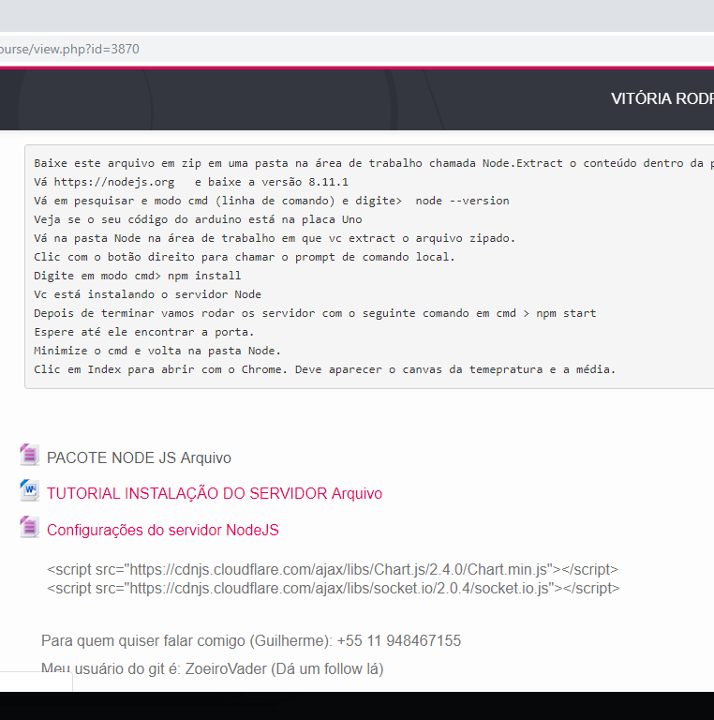
Abra o moodle e entre na pasta de ArquiComp, nela baixe o primeiro arquivo “PACOTE NODE js Arquivo”

Slide 3
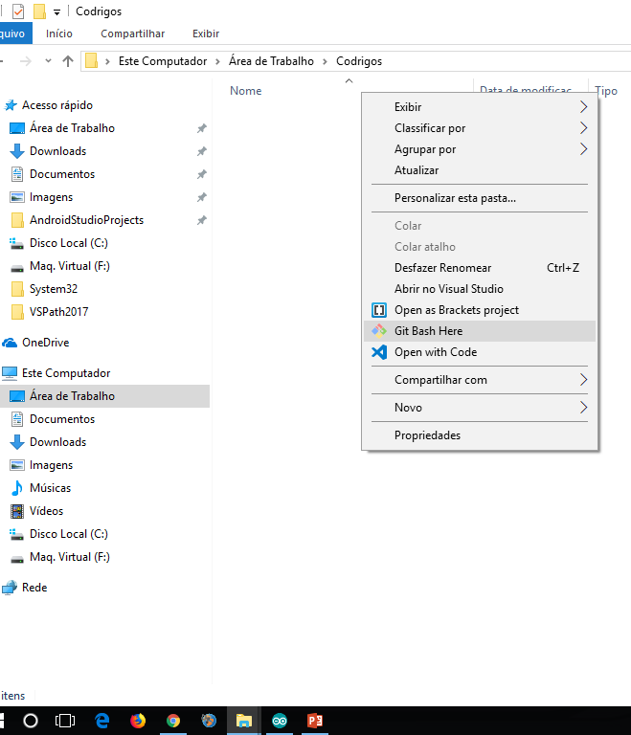
Crie uma pasta com um nome qualquer para utilizar no nosso caso a pasta se chamara “Codrigos”, dentro dela, aperte o botão direito e selecione a opção “Git Bash Here”

Slide 4
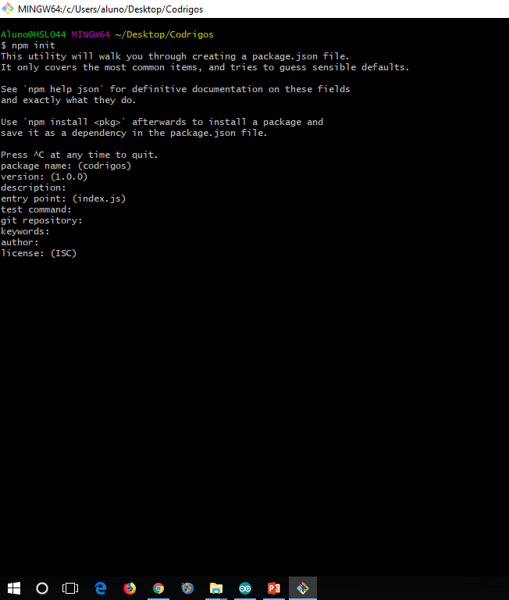
O Git Bash se abrira, nele insira o camando “npm init” esse mando iniciara o projeto

Slide 5
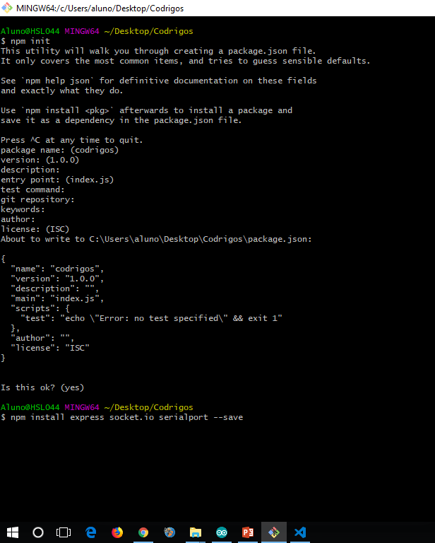
Em seguida digite o comando
“npm install express socket.io serialport –save” , esse comando instala os pacotes que iremos utilizar

Slide 6
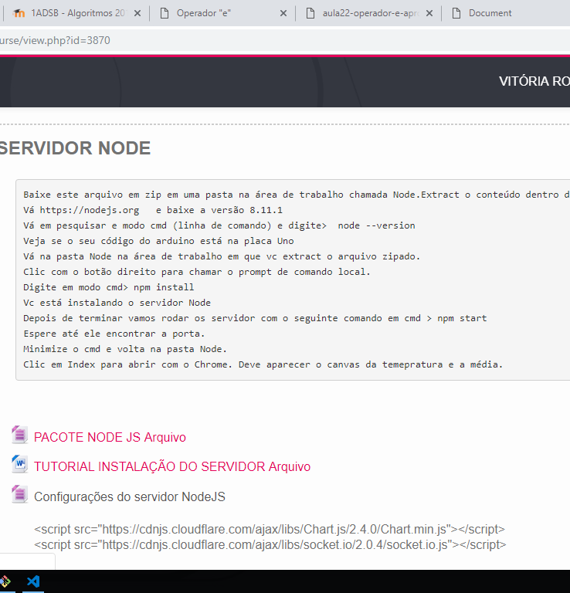
Após isso moodle e baixe o segundo arquivo, coloque ele na sua pasta e descompacte

Slide 7
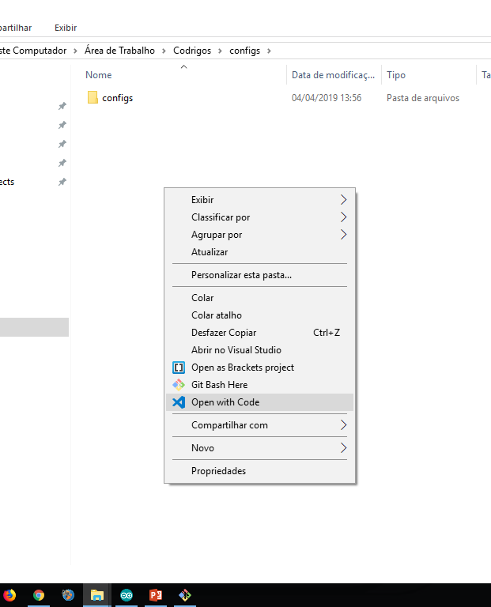
Abra a pasta descompactada e clique com o botão direito, selecione “Open with Code”, isso abrira os arquivos no Visual Studio Code

Slide 8
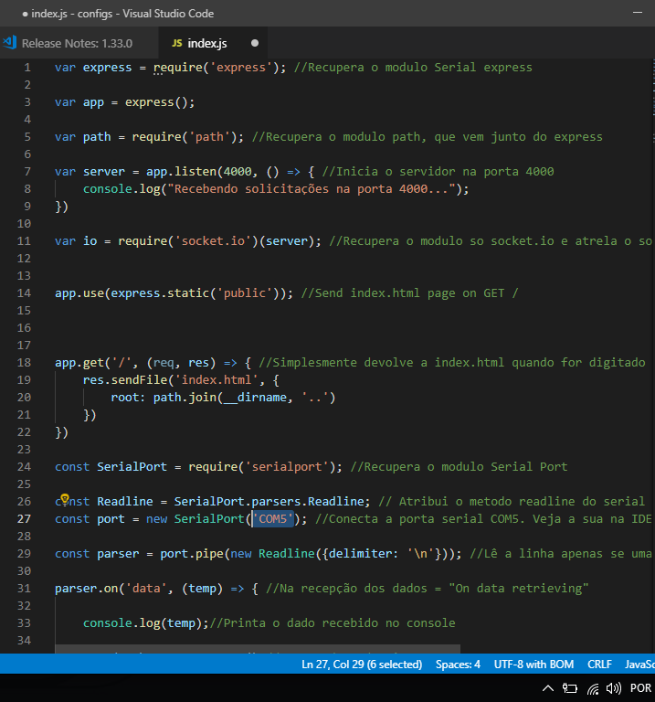
Dentro do Visual Studio Code o arquivo “Index.js” e adapte o código para porta analógica que você esta usando, isso pode ser visto na aplicação do arduino

Slide 9
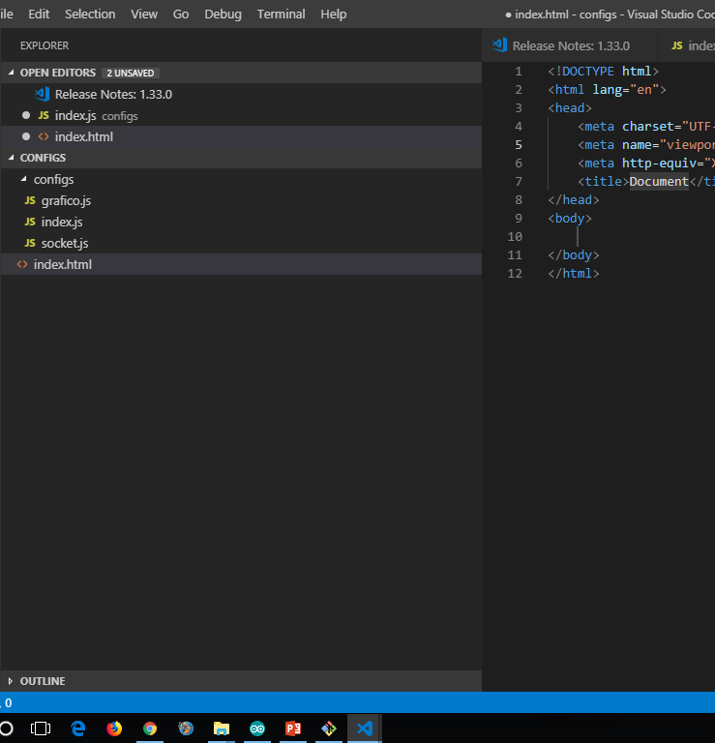
Crie um novo documento HTML

Slide 10
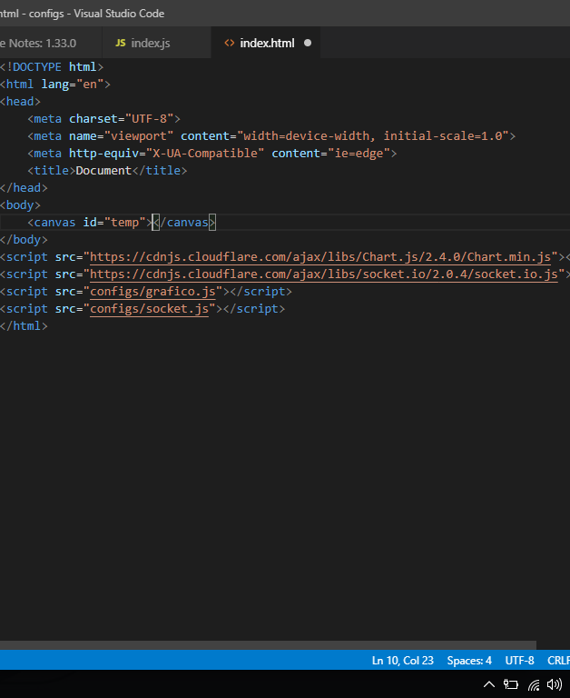
Cole as duas linhas de código que estão no moodle, depois insira os comandos
“<script src="configs/grafico.js"></script>
<script src="configs/socket.js"></script>
E dentro do body
<canvas id= “temp”></canvas>

Slide 11
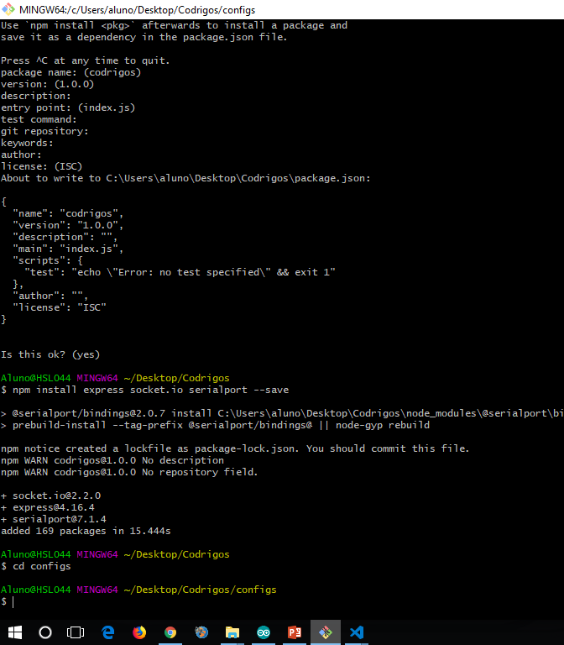
Abra o Git Bash e confira se esta na pasta configs, você não estiver digite “cd configs” e em seguida digite “node index”

